Slide 1
5. Définir une stratégie commerciale
5.1. De la stratégie générale à la stratégie commerciale
Gérer c’est prévoir, donner un cap, anticiper les difficultés et prendre les bonnes décisions qui permettront d’atteindre les objectifs.
Cette capacité à mettre en œuvre une stratégie à court, moyen et long terme est indispensable à la bonne gestion d’une entreprise.
Elle prend appui sur les données commerciales et financières ; les évolutions techniques et technologiques ; l’étude du marché de l’offre et de la demande.
Statégie
Prévoir
Décisions adaptées
Veille commerciale
Définir des objectifs

Slide 2
5.2 - Diagnostic commercial
L’analyse MOFF (SWOT)
Le diagnostic commercial porte sur cinq points
le produit
le marché
le prix
la communication
la distribution
Pour chacun d’eux, l’entreprise doit identifier
ses forces et ses faiblesses internes à l’entreprise
les opportunités et les menaces externes du marché
l’environnement concurrentiel
les caractéristiques de ses produits

Slide 3
5.2 - Diagnostic commerciale
L’analyse MOFF (SWOT)
Internes | Forces | Faiblesses
 | Une force est un élément positif susceptible de soutenir la réalisation du projet. Exemple : un avantage lié au produit, à la position sur le marché, au prix, à la notoriété, à l’expérience, à la capacité d’innovation, au financement, etc. | Une faiblesse est un élément négatif susceptible d’aller contre son développement. Exemple : un désavantage lié au produit, à la position sur le marché, au prix, à la notoriété, à l’expérience, à la capacité d’innovation, au financement, etc.
Externes | Opportunités | Menaces
 | Une opportunité est un avantage sur la concurrence externe. Exemple : exploiter une découverte, un nouveau brevet ou une compétence acquise. | Une menace est un risque externe susceptible de nuire au projet. Exemple : arrivée de nouveaux concurrents ou d’une nouvelle réglementation

Slide 4
5.2 - Diagnostic commerciale
Le positionnement
L’entreprise doit définir son positionnement par rapport à ses clients et à la concurrence.
Celui-ci résulte de la qualité de ses produits, de sa politique de prix, du design de ses produits…
Ce positionnement transparait dans sa communication.
Il est important que ce positionnement soit perçu et compris par les clients, sans quoi l'entreprise peut manquer sa cible si les clients n’y adhèrent pas.
Lorsque Renault se positionne sur des voitures d'entrée de gamme, elle ne le fait pas sous la marque Renault mais sous la marque Dacia pour ne pas troubler ses clients.

Slide 5
5.2 - Diagnostic commerciale
La segmentation
La segmentation consiste à fractionner un marché global en sous-marchés homogènes appelés « segments », à l’aide de critères de distinction.
Puis à transformer ce groupe en cible commerciale : les jeunes, les séniors, les ados branchés, les sportifs, etc.)

Slide 6
5.2 - Diagnostic commerciale
La segmentation
3 types de stratégie
Stratégie différenciée
Stratégie concentrée
Stratégie indifférenciée

Slide 7
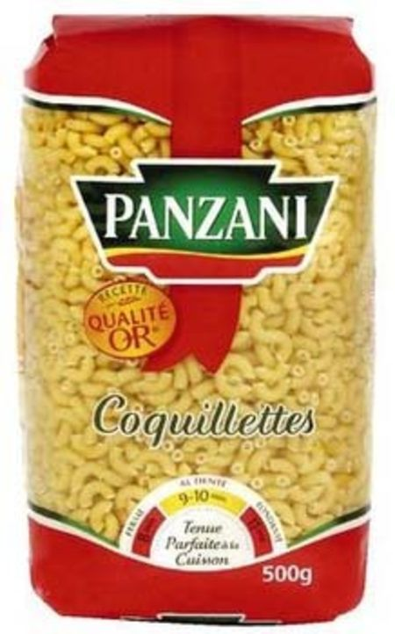
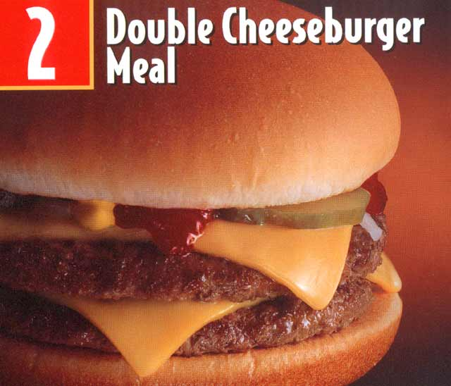
La segmentation
Stratégie indifférenciée
La démarche commerciale est identique sur tous les segments, sans adaptation du produit, du prix ou de la communication... aux spécificités locales. Cette stratégie supprime les frais d'adaptation au marché et entraîne des économies d'échelle… mais revient à considérer que les consommateurs sont identiques partout dans le monde. Exemple : McDonalds jusque dans les années 1990, EasyJet, RyanAir, etc.

Slide 8
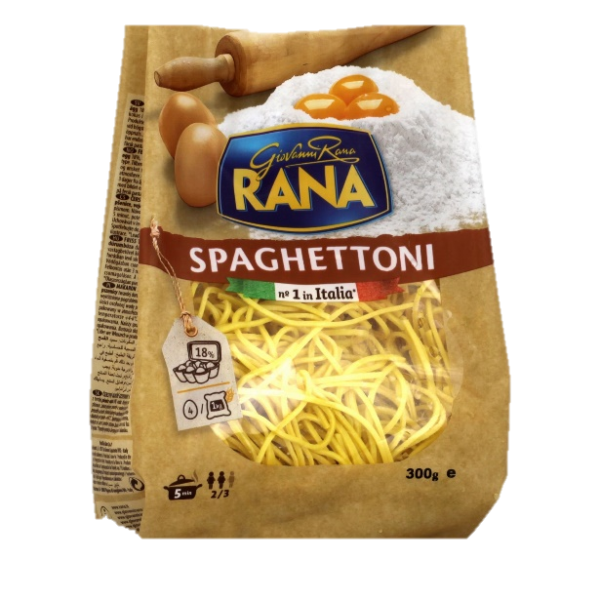
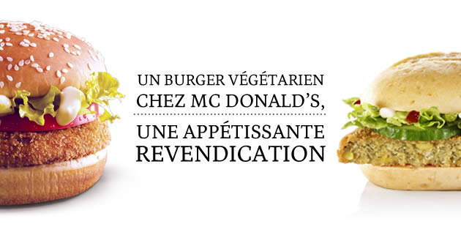
La segmentation
Stratégie différenciée
La démarche commerciale est adapté aux différents segments identifiés. Le produit, le prix et la communication s’ajustent aux différents profils des consommateurs. Cette stratégie est plus coûteuse que la précédente, car elle entraîne des coûts supplémentaires et réduit les économies d'échelle. À long terme, elle permet d’améliorer l’intégration et d’accroître les ventes. Exemple : McDonalds après les années 1990, les produits bio, etc.

Slide 9
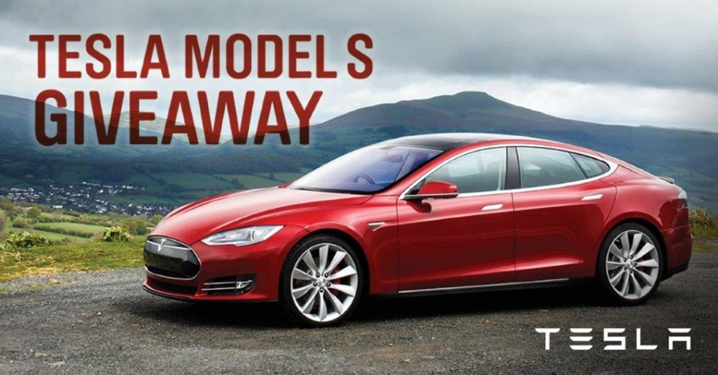
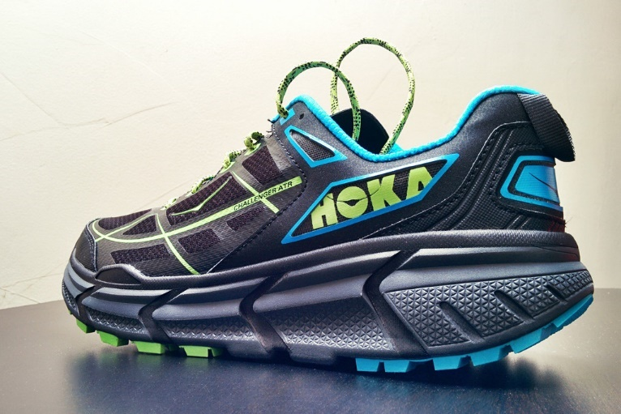
La segmentation
Stratégie concentrée
Cette stratégie consiste à cibler un segment unique sur lequel l'entreprise concentre tous ses moyens. Cette spécialisation permet d’obtenir une plus forte part de marché. Les PME qui s’attaquent à un nouveau marché ont souvent recours à cette stratégie, qui est moins gourmande en ressources humaines, financières et techniques.

Slide 10
5.3 Stratégie de développement selon Porter
Michael Porter est professeur à l’université de Harvard.
Il a élaboré un modèle qui analyse l’environnement concurrentiel d’une entreprise en identifiant 4 forces en œuvre :
Pouvoir des fournisseurs
Produits de substitution
Barrières à l’entrée
Pouvoir des clients
Rivalité concurrentielle

Slide 11
5.3 Stratégie de développement selon Porter
Domination par les coûts Stratégie de prix = Stratégie en volume
L’offre est à un prix inférieur à celle des concurrents. Elle exige une grande maîtrise des coûts, par une optimisation de la production et une baisse du coût unitaire par des économies d'échelle. Lorsque la stratégie s'appuie sur les économies d’échelle, on parle de stratégie de volume. Cette stratégie conduit à une guerre des prix (délocalisations, crise agricole). La part de marché n'est ni un gage de pérennité, ni un critère de réussite durable (Nokia/Apple/Samsung). Cette stratégie est impossible pour les petites entreprises.

Slide 12
5.3 Stratégie de développement selon Porter
Différenciation
L’offre de l’entreprise présente des caractéristiques différentes de la concurrence. Deux types de différenciation : Différenciation vers le haut (sophistication) : L’offre est plus élaborée que celle de la concurrence et le prix plus élevé. Si le prix augmente plus vite que le coût, l’entreprise génère un profit supérieur. (Exemple : Apple, BMW, Mercedes, Hermès, etc.) Différenciation vers le bas (épuration) : L’offre est moins élaborée que celle de la concurrence, et le prix moins élevé. Si le coût baisse plus rapidement que le prix de vente, l’entreprise génère un profit supérieur. (Exemple : Ikea, Dacia, Bic, Ryanair).

Slide 13
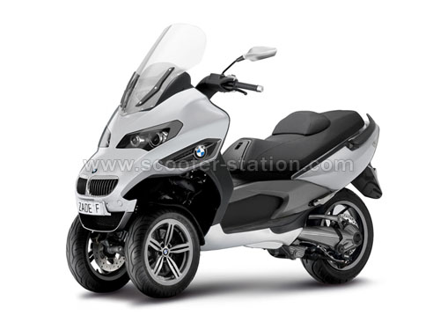
5.3 Stratégie de développement selon Porter
Concentration ou focalisation
Consiste à centrer les efforts sur un segment de marché. On parle également de stratégie de niche. Cela conduit à choisir dans ce créneau une stratégie de domination par les coûts ou de différenciation, pour s'assurer un leadership de prix et/ou de quantités sur ce segment.

Slide 14
3.2. La stratégie de développement selon Michael Porter
Selon Porter,
l'entreprise doit se focaliser sur une (et une seule)
de ces trois stratégies
et faire en sorte d'en optimiser sa maîtrise
pour développer un réel avantage concurrentiel.

Slide 15
5.4. Le plan de marchéage (marketing mix)
Le plan de marchéage regroupe l’ensemble des décisions et des actions mercatiques cohérentes prises pour assurer le succès du produit, du service, de la marque ou de l’entreprise sur son marché.
Critères de postionnement
le produit
le prix
la communication
la distribution
Sa mise en œuvre doit permettre d’atteindre les objectifs stratégiques.

Slide 16
5.4. Le plan de marchéage (marketing mix)
 | Critères de positionnement
Politique produit | Elle concerne les caractéristiques des produits, la politique de gamme, le choix des marques ou labels, le design et le packaging. L'assortiment : large, étroit, profond, généraliste, spécialisé ? Des produits leaders, des produits d'appel, des produits d'avenir, des produits saisonniers, des produits permanents ? Qualité : quelles gammes, quels modèles, quels styles, quelles caractéristiques, quelles options ? Marques : marques de fabricants : lesquelles, marques de distributeurs (MDD) ? Services annexes : heures d'ouvertures, prestations et services complémentaires, livraisons, SAV ?

Slide 17
5.4. Le plan de marchéage (marketing mix)
 | Critères de positionnement
Politique prix | Elle intègre la démarche de fixation du prix du produit ou de la gamme de produits ou services. Elle peut évoluer en fonction des actions promotionnelles ou selon le cycle de vie du produit. La politique de prix doit notamment prendre en compte les coûts de revient, l’image du produit, la distribution, l’élasticité prix, la concurrence. Tarif de base : Comment les fixer ? en fonction du coût, de la demande (élasticité), du consommateur ? Stratégie : écrémage, pénétration, différenciation ? Politique de remises, ristournes, rabais : oui/non ? quand ? comment ? à qui ? Modes de paiement : lesquels ? crédits ?

Slide 18
5.4. Le plan de marchéage (marketing mix)
 | Critères de positionnement
Politique communication | Elle regroupe essentiellement les actions de publicité, de marketing direct et de promotion des ventes. Dans certains cas, elle peut prendre un sens restreint et ne désigner que la politique de communication publicitaire, voire même la communication institutionnelle. Publicité : quels médias, hors médias ? Relations publiques ? Sponsoring ? Promotion : quelles techniques ? (prix, jeux, concours, produits, primes)

Slide 19
5.4. Le plan de marchéage (marketing mix)
 | Critères de positionnement
Politique distribution | Elle englobe les décisions à destination des distributeurs. le choix des canaux de distribution les actions marketing (communication, animation, merchandising...) Les actions commerciales (référencement, pratiques tarifaires), La politique de distribution doit être cohérente avec les autres éléments du plan de marchéage Ambiance, marchandisage : enseigne, façades vitrines, couleurs, déco, mobilier, éclairage, sonorisation… Taille, Logo… Méthodes de ventes : vente de contact traditionnelle, libre-service (assisté ou non), libre choix, VAD (comment)… Type de distribution : de masse, sélective, exclusive… Forme de commerce : indépendant, associé…

